Slide 1
Сложение векторов

Slide 2
a + b
= c
а
b
c
D
Правило треугольника

Slide 3
Правило треугольника.
АВ + ВС =
АС
АS + SС =
АС
АО + ОР =
АР
NM + ML =
NL
MN + NR =
MR
RP + PR =
RR = 0
MK + KM =
MM = 0
ZK + KZ =
ZZ = 0
MK + OM =
OM + MK
DE + KD =
KD + DE =
= OK
= KE
Notes:
«Геометрия 7-9» Л.С. Атанасян и др.

Slide 4
a + b
= c
c
a
b
T
Правило параллелограмма

Slide 5
c
b
d
a
D
f
a + b + с + d
= f

Slide 6
a +b + c
= d
b
d
a
T
c

Slide 7
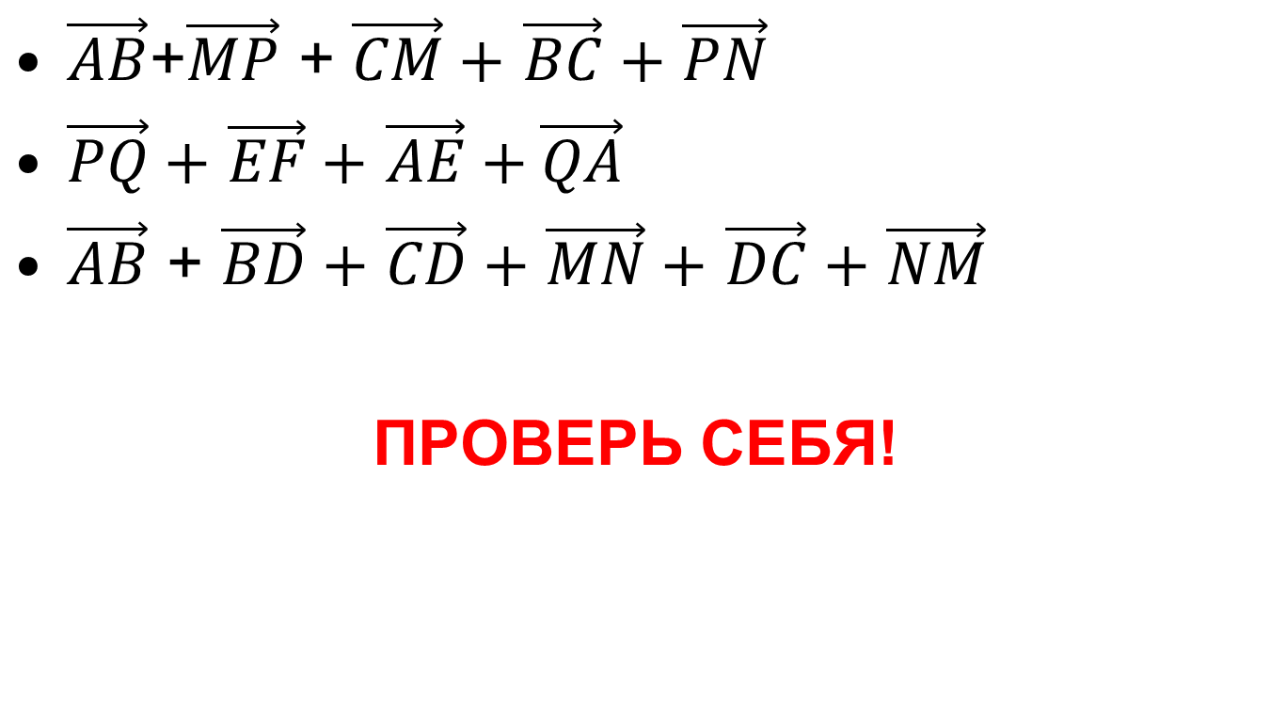
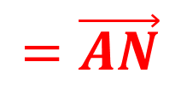
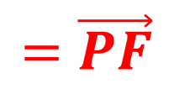
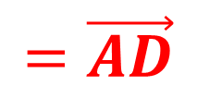
Упростить выражение

Slide 8
Вычитание векторов

Slide 9
b
a
-b
c
А
a – b=
a + (-b) =
c

Slide 10
AB - AC
=AB + CA
= CA + AB
= CB
B
c
a
-b
C
b
А

Slide 11
m
O
n
m - n
= b
a
b
n - m
= a

Slide 12
a – b – c + d
b
d
a
c
-b
-c
a
d
a – b –c + d
O

Slide 13
Вычитание векторов.
MF - SF =
MF + FS
= MS
RO - RM =
RO + MR
= MR + RO
= MO
Проверь себя!
MD - SD =
MD + DS
= MS
RO - AO =
RO + OA
= RA
RO - RO =
RO + OR
= RR
= 0
- OS - ST =
SO + TS
= TS + SO
= TO
Notes:
«Геометрия 7-9» Л.С. Атанасян и др.

Slide 14
a, b, c, d
№ 766 На рисунке изображены векторы
ХУ. Представьте вектор ХУ в виде суммы остальных или им
противоположных векторов.
–
b
–
a
c
Х
d
– a – b + c + d =
ХУ
У
Notes:
«Геометрия 7-9» Л.С. Атанасян и др.

Slide 15
№ 768 Точки М и N – середины сторон АВ и АС
треугольника АВС. Выразите векторы ВМ, NC, MN, BN
через векторы = АМ и = АN
a
b
В
-
a
ВМ =
М
b
NC =
a
-
a + b
MN =
MA + AN
=
А
b
N
С
-
a
-
a
+ b
BN =
BA + AN
=
Notes:
«Геометрия 7-9» Л.С. Атанасян и др.

